Slide 1
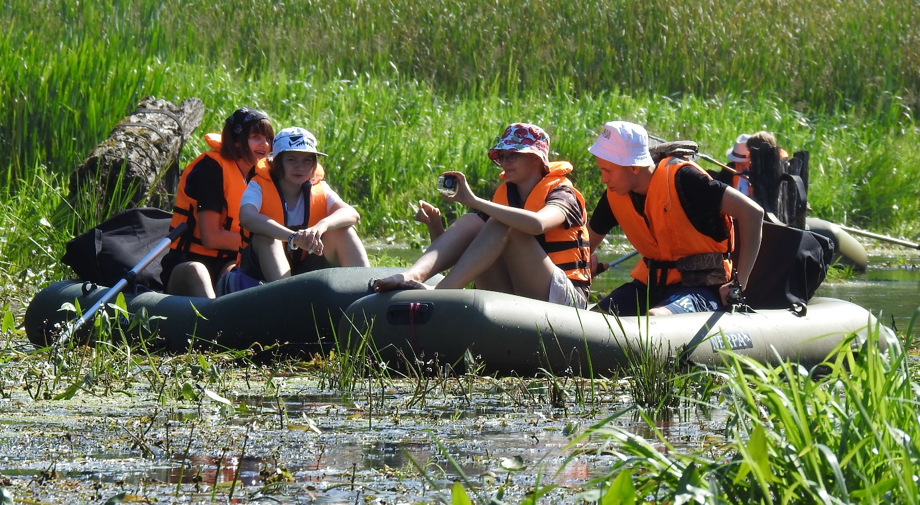
Проект «Тур де Свапс»
Муниципальное бюджетное учреждение дополнительного образования
«Центр детского творчества" г. Железногорска
Выполнил: методист, педагог дополнительного образования МБУДО «ЦДТ» Николай Иванович Дегтярев
География проекта: Курская область, сл. Михайловка, деревня Ратманово, д. Моршнево, долина реки Свапа.
Железногорск 2022

Slide 2
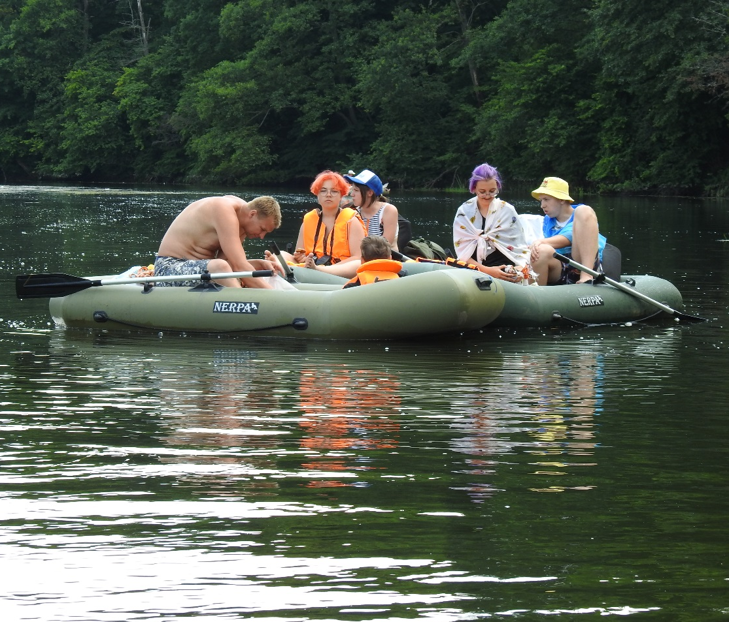
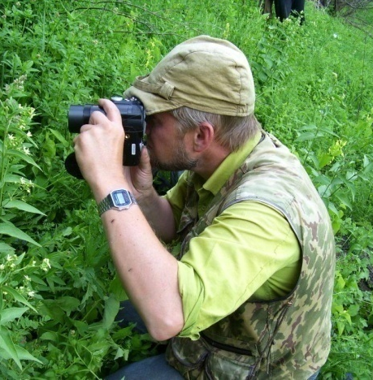
Целевая аудитория
Жители Курской области, а также и соседних регионов, которые предпочитают активный отдых на природе. Кроме этого учёные естественнонаучной направленности изучающие животный и растительный мир антропогенных объектов, взаимодействие человека и природы.

Slide 3
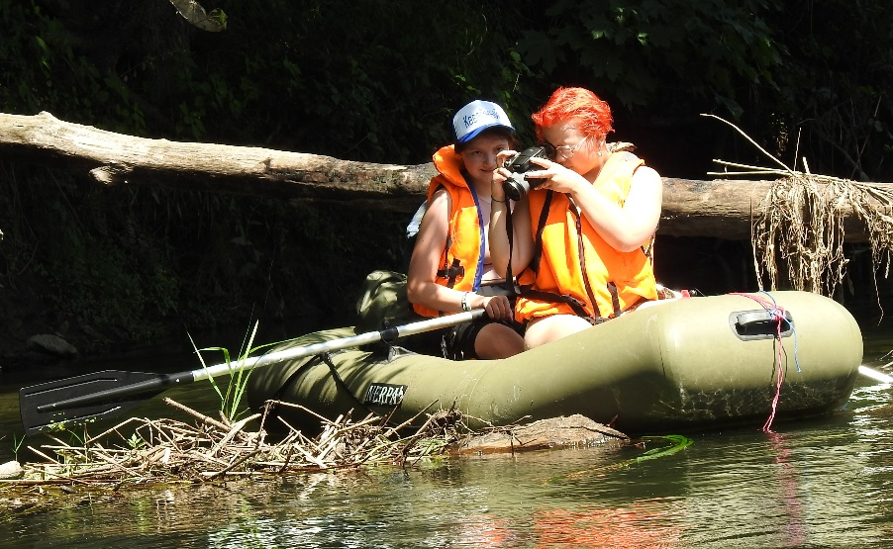
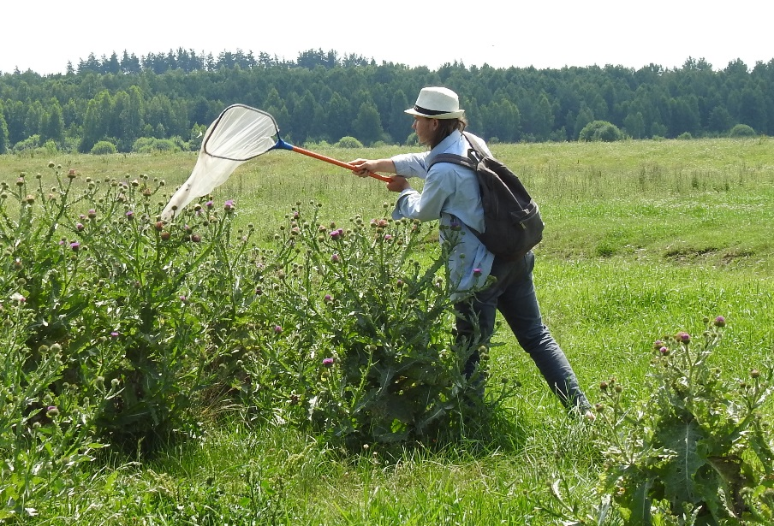
Цель проекта: развить у людей любовь к родному краю, бережное отношение к природе, стремление к изучению окружающего мира, формирование культуры активного и познавательного отдыха.
Задачи:
Дать физико-географическую характеристику объекта.
Провести исследования водного объекта.
Организовать эколого-биологические полевые исследования и выявить обитающие в долине реки виды растений и животных.
Создать туристический маршрут по апробированному участку реки Свапа от сл. Михайловка – д. Ратманово – д. Моршнево.
Включить в созданные информационные ресурсы информацию по бережному отношению к окружающей среде и вариантам активного отдыха.

Slide 4
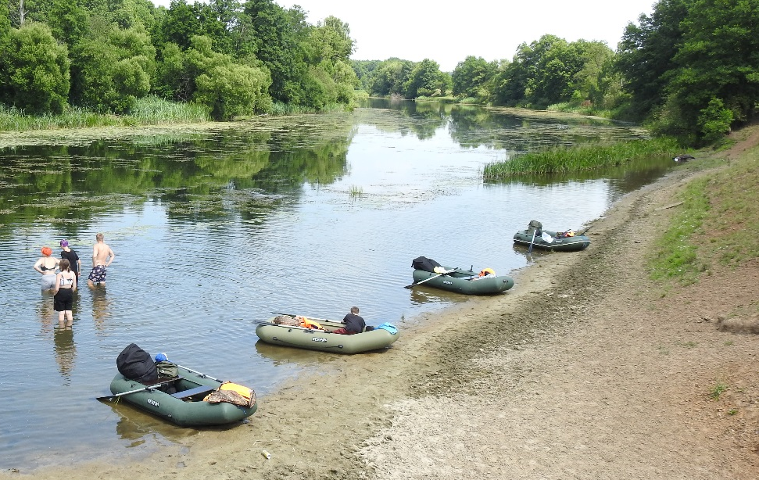
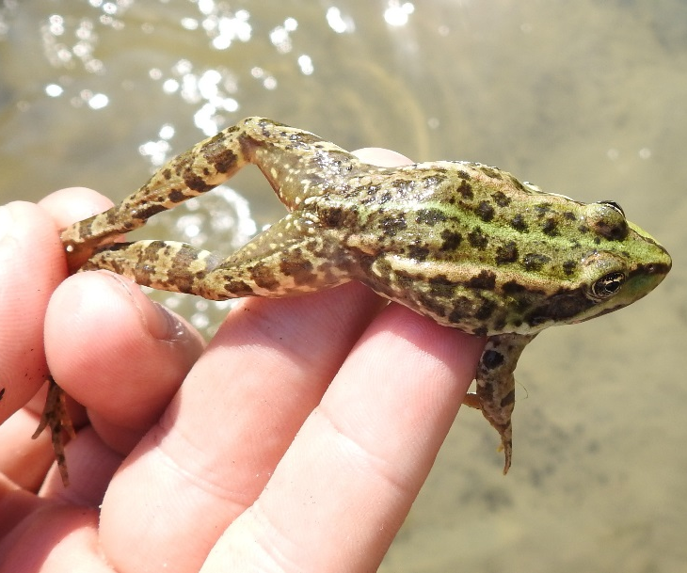
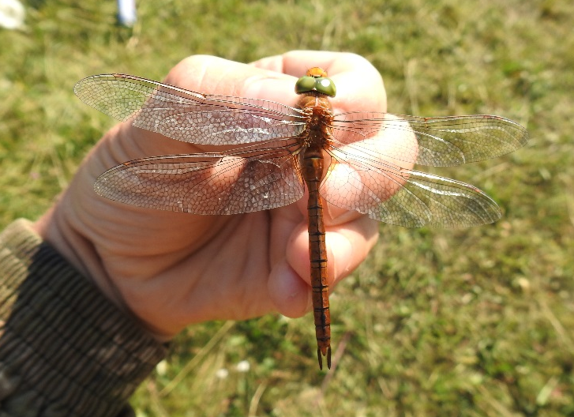
Методы реализации проекта
1. Использование коллективного, командного подхода: необходимого для создания консенсуса и интеграции действий предполагающий соучастие.
2. Создание логической структуры, предусматривающей уточнение конкретных результатов, направленных на желательный исход проекта развития. Предусматривает основные обязанности членов созданной команды, отмечает основные внешние условия, показывает, как будут измеряться результаты, и облегчает общение.
3. Применение сетевого графика, показывающего порядок выполнения задания во времени, что поможет определить последователь и связь действий между собой.
4. Система оценки необходимая для того, чтобы определять достижения по проекту по сравнению с запланированными характеристиками как во время стадии реализации, так и после ее завершения.
Срок реализации проекта: продолжительность 5 лет, (с продлением), начало реализации 2020 год, окончание первого этапа реализации проекта 2025 год.

Slide 5
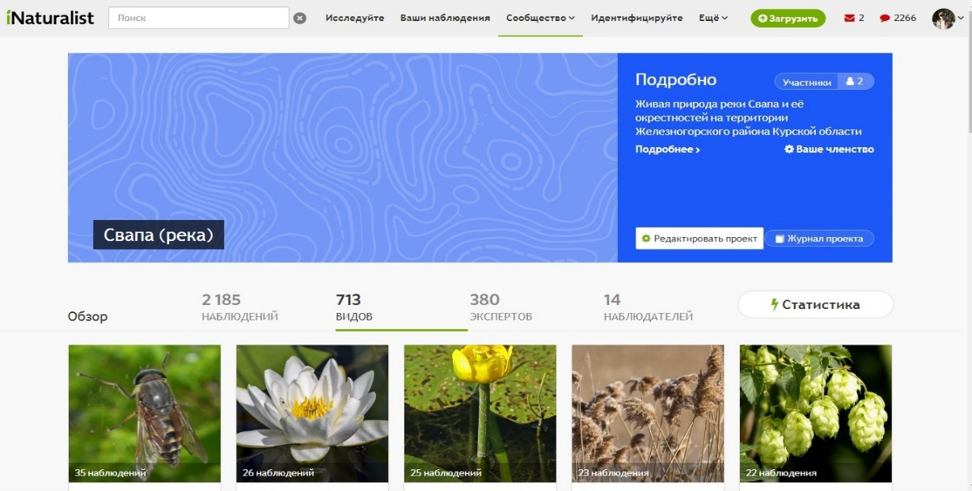
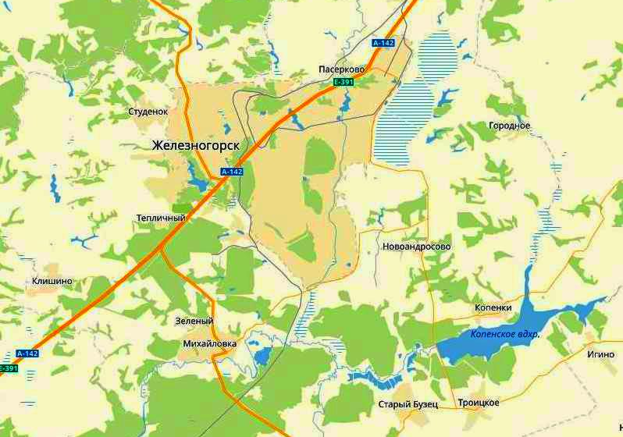
Содержание и механизм реализации проекта
С использованием топографических карт, космических снимков и литературных источников, а также полевых исследований дана физико-географическая характеристика объекта. Проведение полевых эколого-биологических исследований по выявлению обитающих видов растений и животных. В течении нескольких сезонов проведение водных походов по данному маршруту. Используя литературные источники изучение исторических аспектов развития данной территории. Проведение и социологического опроса с анализом полученных материалов, на основании которых даны практические рекомендации. Подготовка туристического маршрута с описанием исторических и природных достопримечательностей.

Slide 6
Календарный план
№ | Этапы реализации проекта | Показатели | Сроки осуществления
1. | Подготовка и сбор первичной информации | Написание отчётов | 2020-2025 гг.
2. | Подготовка экспедиционного оборудования | Количество тренировочных сборов | Январь-июнь 2020-2025
3. | Проведение полевых исследований | Написание отчётов | 2020-2025 гг.
4. | Проведение гидробиологических экспедиций | Коллекционные сборы живых организмов, фото и видеоматериалы | Июль 2020-2025 гг.
5. | Обработка полученного материала | Написание отчётов, исследовательские работы, научные статьи | Сентябрь-октябрь 2020-2025 гг.
6. | Разработка туристического образовательного маршрута | Написание проекта | 2022 г.
7. | Разработка информационных мультимедийных и сетевых ресурсов | Создание путеводителя, создание сайта и сетевого проекта | 2022 г.
8. | Презентация проекта | Защита на конференции | 2022 г.
9. | Распространение опыта. Публикации, работа со СМИ. | Публикации, видеосюжеты, статьи в газетах | 2022 г.

Slide 7
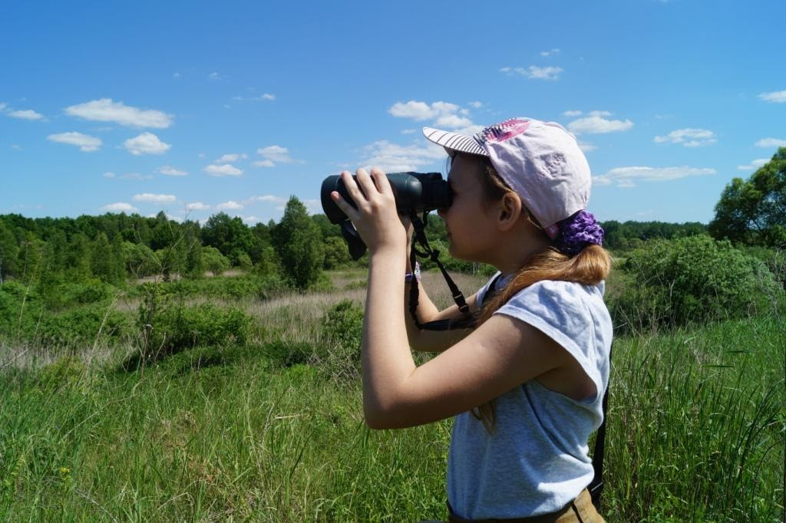
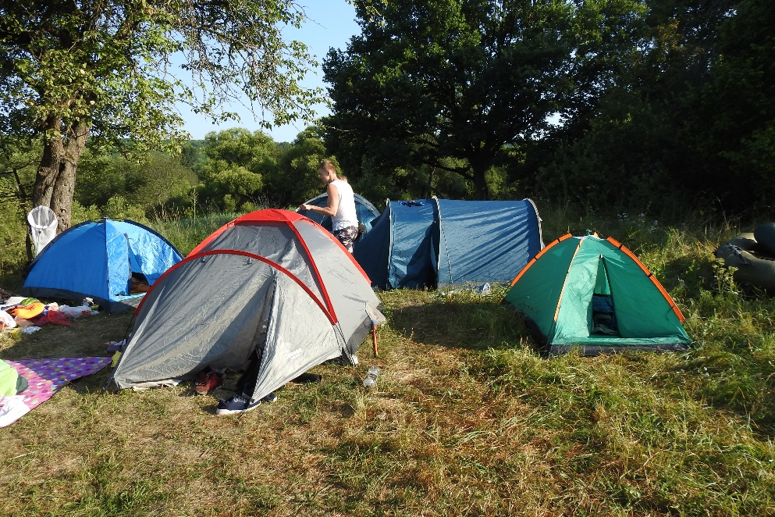
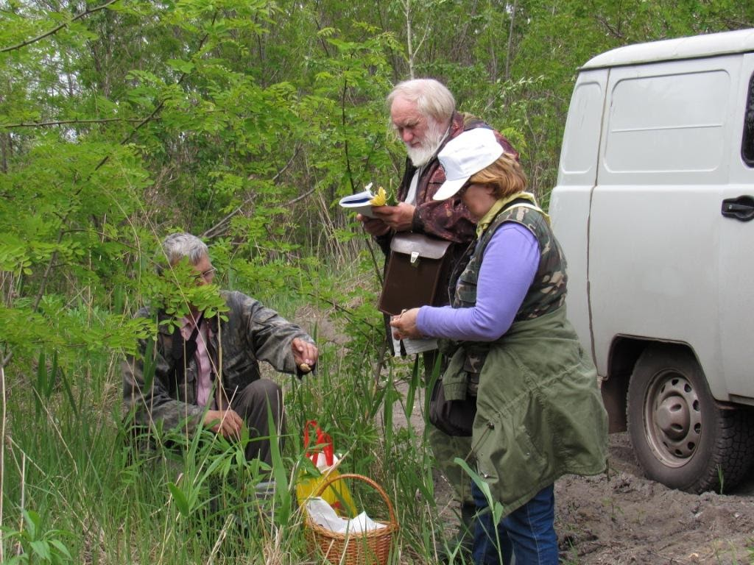
Стейкхолдеры проекта
Жители города Железногорска, Железногорского района, а также Курской области и соседних регионов, которые выезжают на отдых. Обучающиеся школ учреждений дополнительного образования и дошкольники.
Кроме этого учёные естественнонаучной направленности изучающие животный и растительный мир антропогенных объектов, взаимодействие человека и природы.

Slide 8
Партнеры
Администрация
г. Железногорска
Воронежский
государственный университет

Slide 9
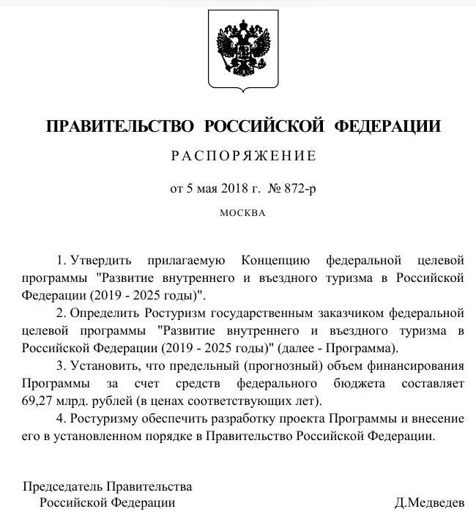
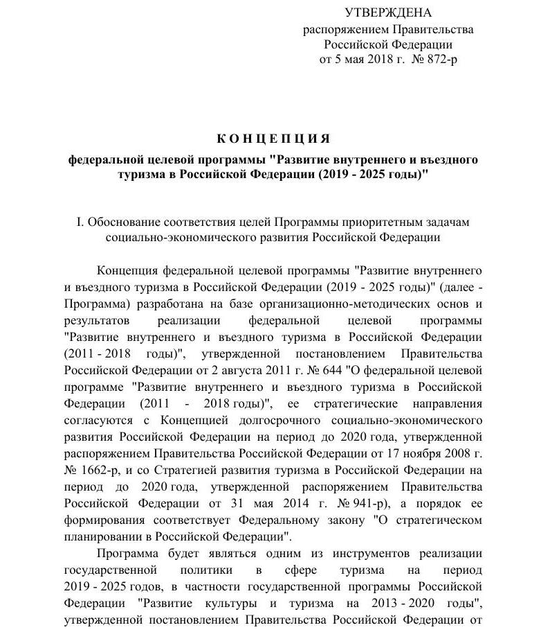
Новизна и значимость
В связи с распоряжением правительства Российской Федерации от 5 мая 2018 г. № 872-р и концепцией федеральной целевой программы "Развитие внутреннего и въездного туризма в Российской Федерации (2019 - 2025 годы)" данный проект позволяет внести свой посильный вклад в развитие внутреннего туризма в нашем крае и информирования жителей
Также нами учитывается заинтересованность муниципальных властей г. Железногорска, которые на межведомственном совете по развитию туризма рассматривали развитие местного туризма в нашем городе и районе.

Slide 10
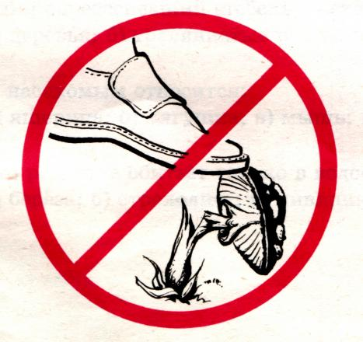
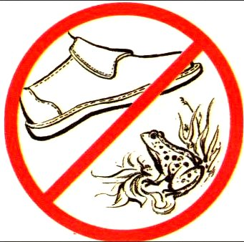
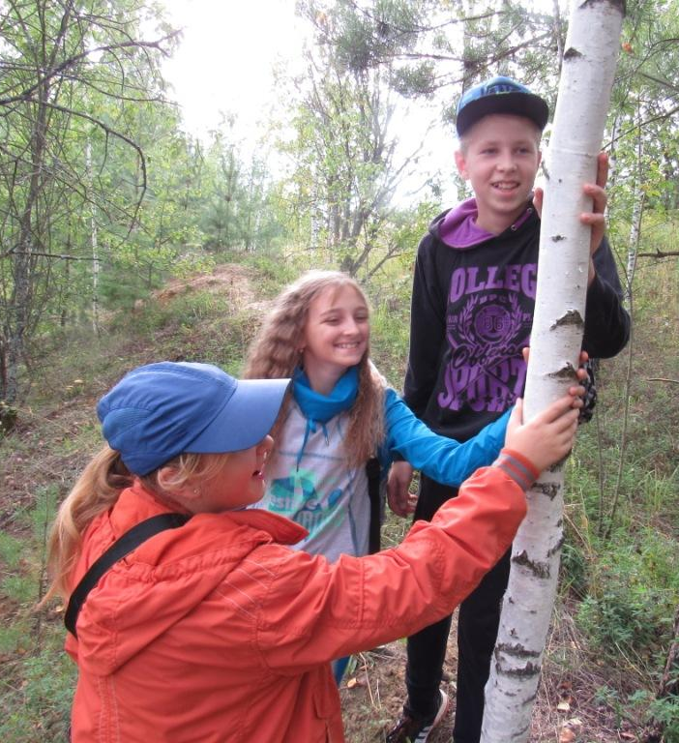
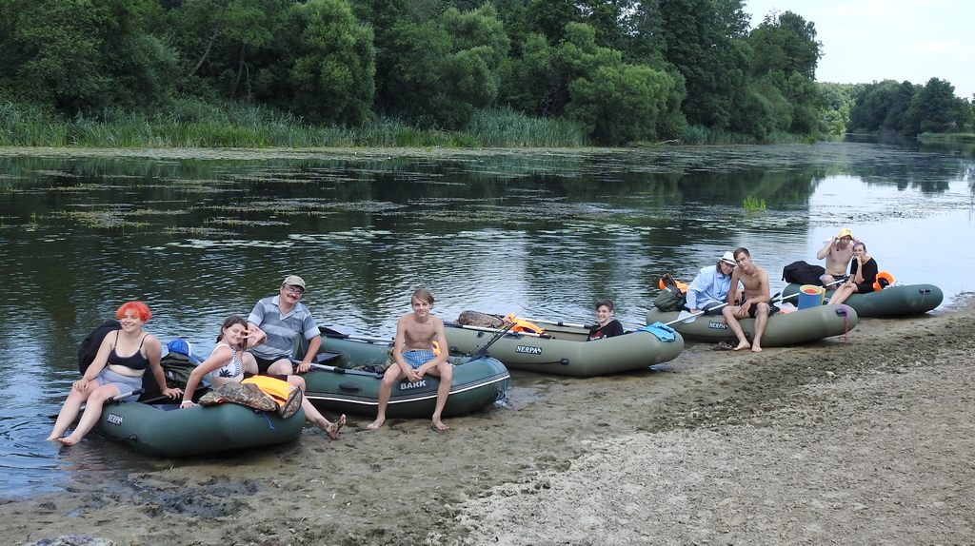
Ожидаемые результаты
Повышение информированности людей об этом месте, заинтересованность в нем, как в месте активного отдыха и информационного развития окружающего нас мира.
Развитие любви и бережного отношения к природе родного края.
Спасибо за внимание!

